Slide 1
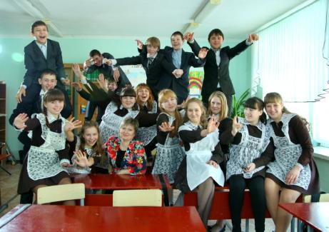
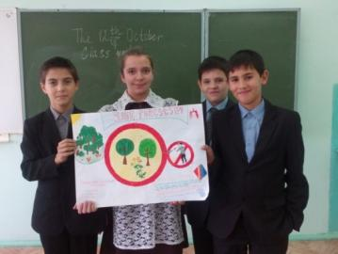
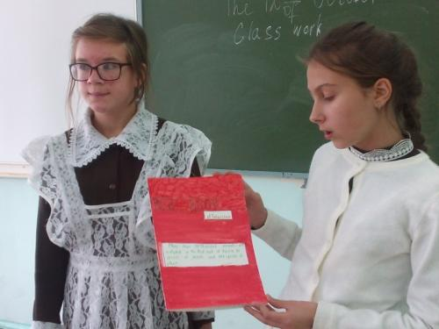
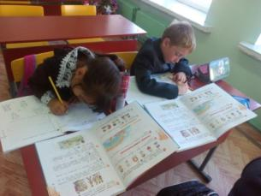
Ежедневно вселяй в детей радость, оптимизм, наполняй активной деятельностью, прививая потребность мыслить, трудиться, познавать, творить.
Сабирбаева Надежда Михайловна
учитель английского языка
МБОУ «Нармонская СОШ»
Педагогический стаж 6 лет
Первая квалификационная категория
Закончила Татарский Государственный
Гуманитарно-Педагогический Институт,
факультет методики преподавания иностранных языков

Slide 2
«Формирование познавательной активности на уроках иностранного языка и во внеурочное время с применением метода проектной технологии в условиях введения ФГОС ООО»

Slide 3

Условия возникновения и становления педагогического опыта
Современный этап развития образования характеризуется интенсивным поиском нового в теории и практике. Изменился социальный заказ общества по отношению к школе: школа должна способствовать формированию личности, способной к творчеству, сознательному, самостоятельному определению своей деятельности, к саморегулированию, которое обеспечивает достижение поставленной цели.
В процессе преподавания информатики можно столкнуться со следующими проблемами, которые решить традиционными методами обучения очень сложно:
различие уровня знаний и умений школьников по английскому языку;
поиск возможностей реализации потребности интересов обучающихся посредством применения иностранного языка.
Основателями метода проектов считаются американские ученые Дж. Дьюи и его ученик В.Х. Килпатрик. Они предлагали строить обучение на активной основе, через практическую деятельность ученика, ориентируясь на его личный интерес и практическую востребованность полученных знаний в дальнейшей жизни.
Идеи проектного обучения возникли в России практически параллельно с разработками американских педагогов. Характеристика современной педагогической технологии проектов дана в работах Е.С. Полат, Родионовой В.Е.
Метод проектов - педагогическая технология, ориентированная не на интеграцию ЗУН, а на их применение и приобретение новых (порой и путем самообразования).
Технология проектной деятельности позволяет:
организовать самостоятельную работу на уроке;
вовлечь каждого ученика в учебный процесс;
развивать у обучающихся положительное отношение к интеллектуальной творческой
деятельности;
повышать уровень самоорганизации обучающихся;
овладевать рациональными приемами самообразования;
стимулировать мыслительную деятельность и развивать познавательную активность;
развивать ключевые компетентности лично значимые для обучающихся умения и навыки.

Slide 4
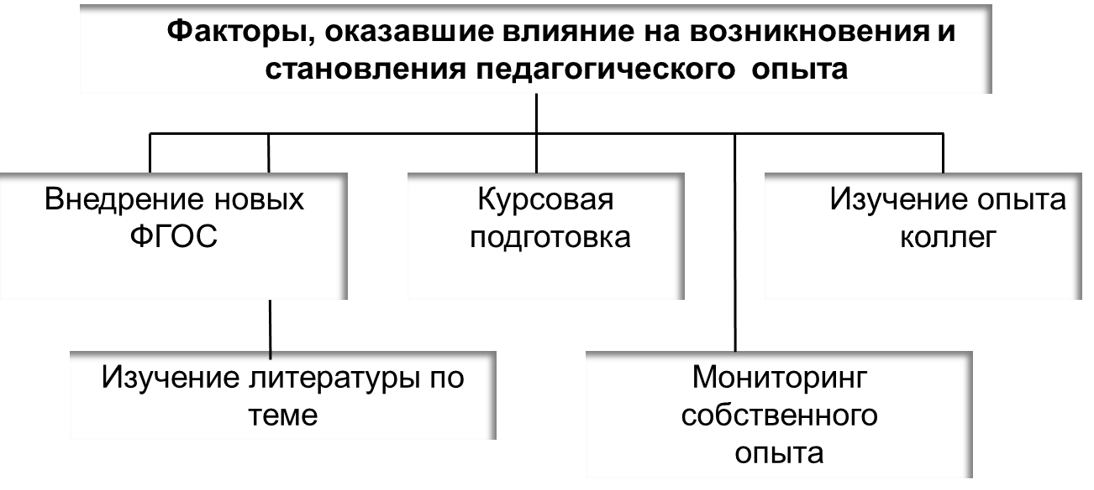

Актуальность выбранной темы
Актуальность темы
обусловлена потребностями современного общества к выпускнику школы

Slide 5

Обоснование проблемы
Необходимость создания условий для целенаправленного формирования познавательной деятельности обучающихся на современном этапе
Отсутствие эффективных способов достижения результатов по формированию познавательной деятельности обучающихся
?
Поиск эффективных способов для создания условий обеспечивающих формирования познавательной деятельности обучающихся

Slide 6
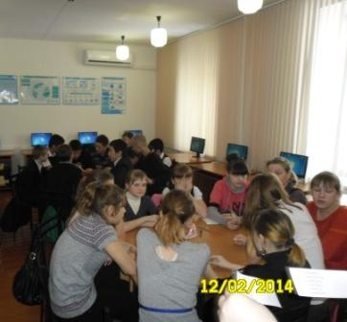
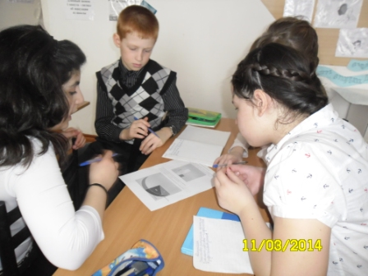
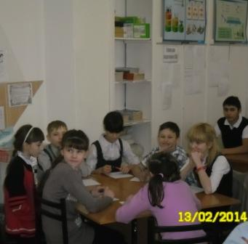
Цель и задачи методического семинара
Цель: обобщение педагогического опыта использования метода проектной технологии на уроках иностранного языка и во внеурочное время для формирования познавательной активности обучающихся.
Задачи:
Расрыть сущность метода проектной технологии.
Продемонстрировать из опыта работы пример конкретной проектной работы, направленной на развитие познавательной активности обучающихся.
Показать результативность использования метода проекта для формирования
познавательной деятельности обучающихся.

Slide 7

Регулятивные
Виды УУД
Коммуникативные
Личностные
Познавательные

Slide 8
Регулятивные УУД
самостоятельно анализировать условия достижения цели на основе учёта выделенных учителем ориентиров действия в новом учебном материале;
планировать пути достижения целей
уметь самостоятельно контролировать своё время и управлять им;
принимать решения в проблемной ситуации на основе переговоров;
адекватно самостоятельно оценивать правильность выполнения действия и вносить необходимые коррективы в исполнение как в конце действия, так и по ходу его реализации;
основам прогнозирования как предвидения будущих событий и развития процесса.
Коммуникативные УУД
устанавливать и сравнивать разные точки зрения, аргументировать свою точку зрения, спорить и отстаивать свою позицию не враждебным для оппонентов образом;
адекватно использовать речевые средства для решения различных коммуникативных задач; владеть устной и письменной речью; строить монологическое контекстное высказывание;
организовывать и планировать учебное сотрудничество с учителем и сверстниками, определять цели и функции участников, способы взаимодействия; планировать общие способы работы;
работать в группе — устанавливать рабочие отношения, эффективно сотрудничать и способствовать продуктивной кооперации; интегрироваться в группу сверстников и строить продуктивное взаимодействие со сверстниками и взрослыми;
использовать адекватные языковые средства для отображения своих чувств, мыслей, мотивов и потребностей;
отображать в речи (описание, объяснение) содержание совершаемых действий как в форме громкой социализированной речи, так и в форме внутренней речи.

Slide 9
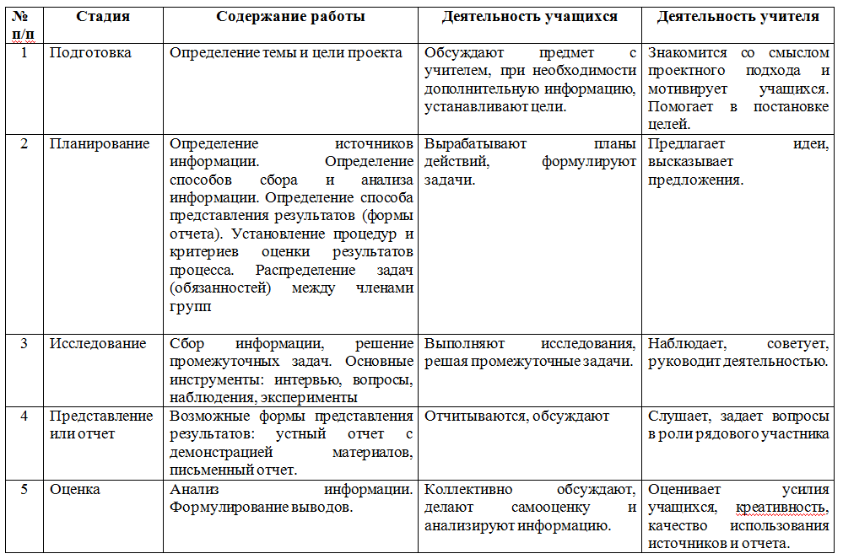
Этапы работы над проектом.

Slide 10
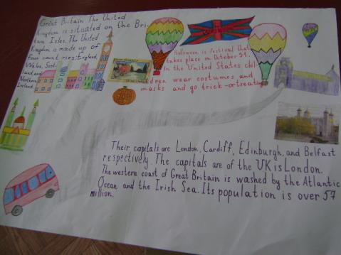
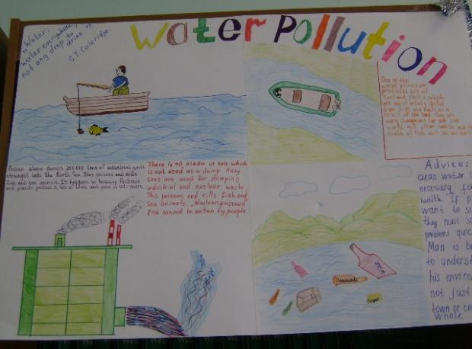
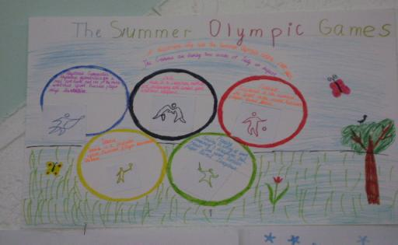
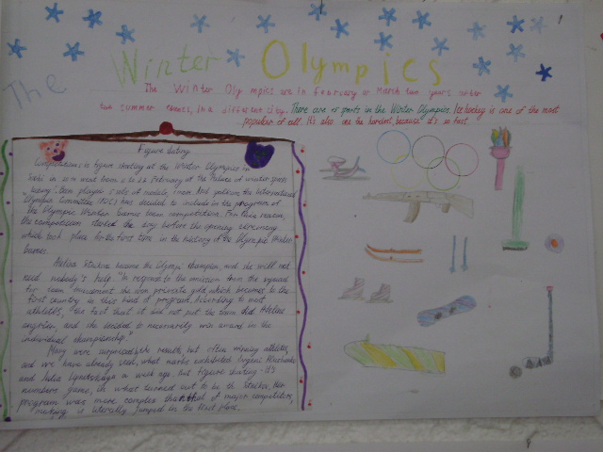
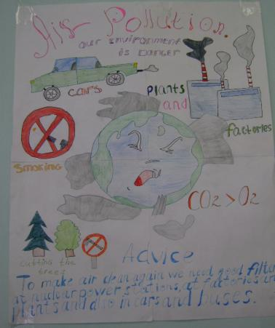
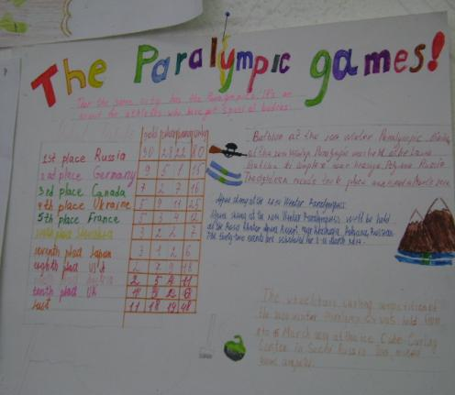
Проектные работы учащихся 5-6 классов на уроках английского языка

Slide 11

Что такое социальные сервисы Веб 2.0?
Второе поколение сетевых сервисов в Интернет
Совместная работа
Обмен информацией
Массовые публикации
Социальные сервисы - сетевое программное обеспечение, поддерживающее групповое взаимодействие

Slide 12
Возможности социальных сервисов
Использование открытых, бесплатных и свободных электронных ресурсов
Упрощение процесса создания материалов и публикации их в сети
Освоение новых форм деятельности
Сотрудничество с другими людьми

Slide 13


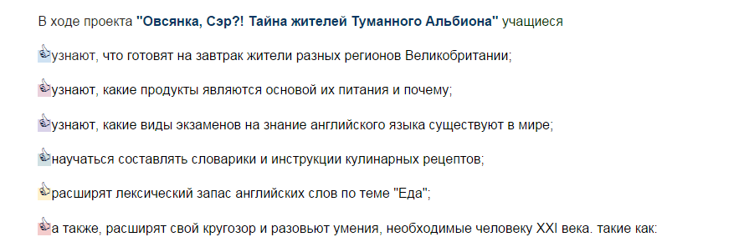
Участие в сетевом проекте «Овсянка, Сэр?!»

Slide 14
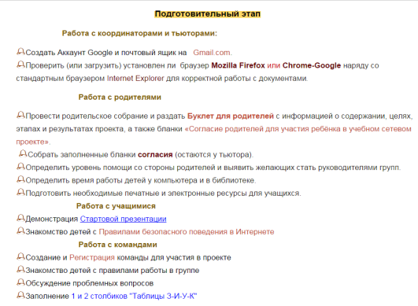
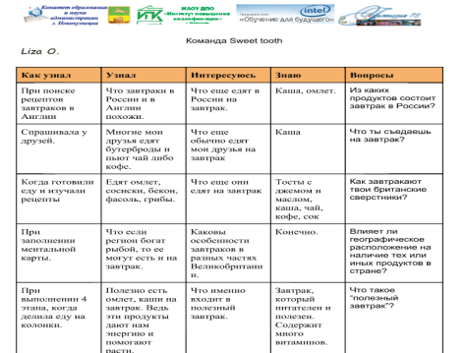

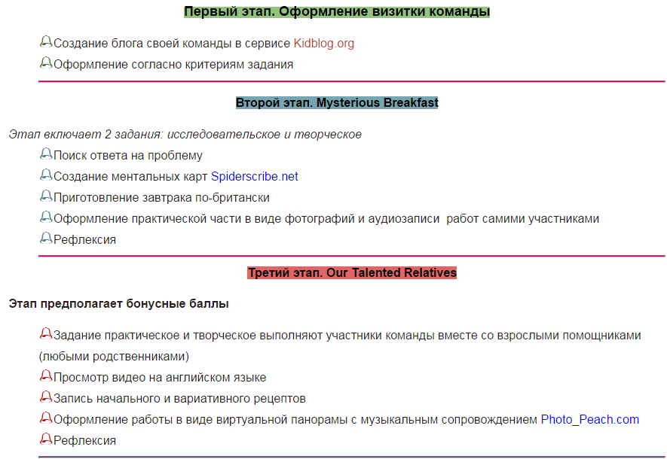
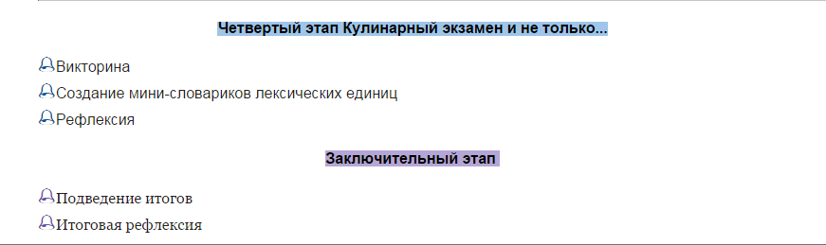
Этапы работы над проектом

Slide 15
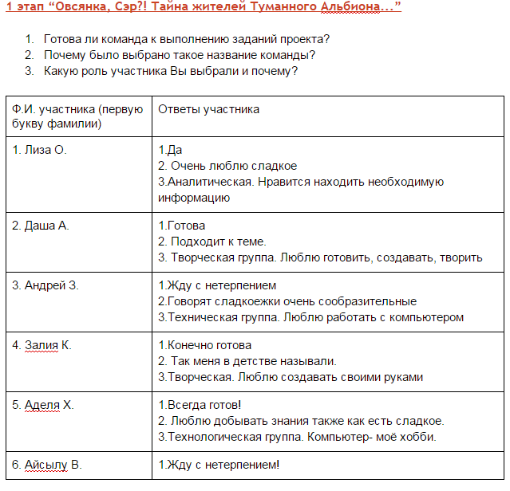
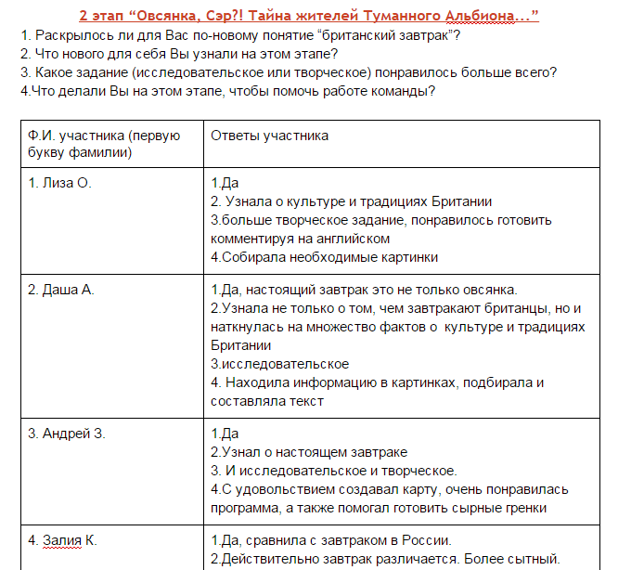
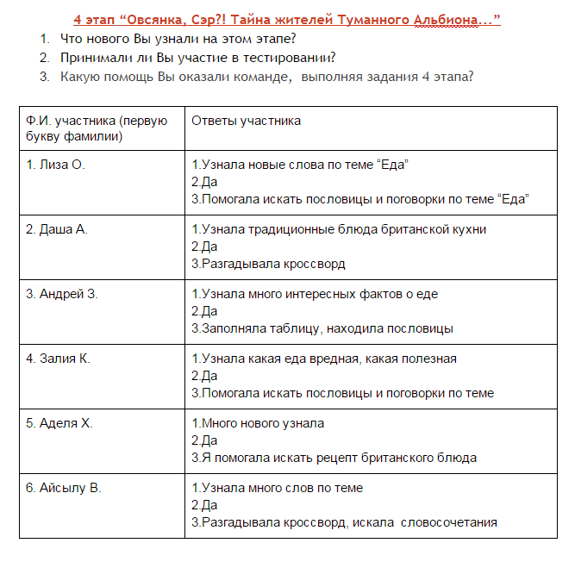
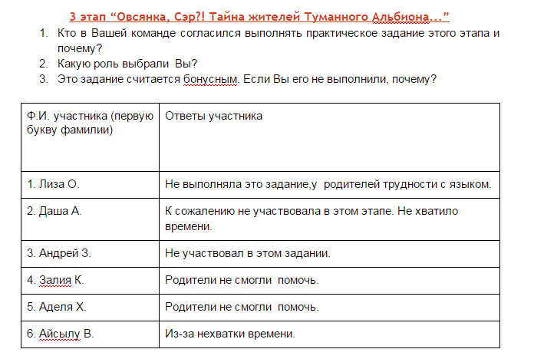
Рефлексия на каждом этапе выполнения проекта

Slide 16
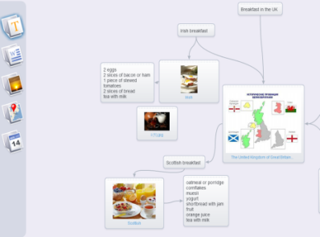
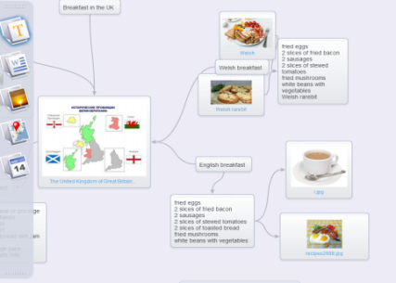
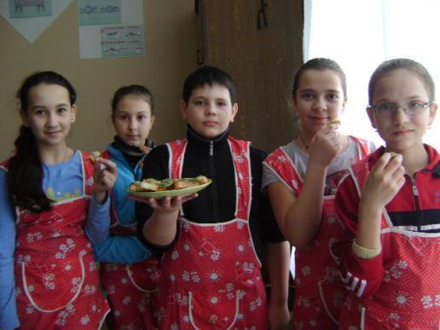

Результат на каждом этапе выполнения проектной работы
1 этап – подготовительный – сбор необходимой информации
2 этап – создание ментальных карт
3 этап- видеоролик приготовления традиционного завтрака в Англии
4 этап – создание кулинарной книги рецептов традиционной кухни Великобритании

Slide 17

Портрет выпускника школы
креативный и критически мыслящий, активно и целенаправленно познающий мир, осознающий ценность науки, труда и творчества для человека и общества, мотивированный на образование и самообразование в течение всей своей жизни
владеющий основами научных методов познания окружающего мира, мотивированный на творчество и современную инновационную деятельность
готовый к учебному сотрудничеству, способный осуществлять учебно-исследовательскую, проектную и информационную деятельность
Владение эффективными стратегиями мышления, способность быть творцом, компетентным специалистом своего дела определяют необходимость применения метода проектной технологии для развития универсальных учебных действий по следующим причинам: навыки критического анализа являются неотъемлемыми характеристиками современного выпускника школы

Slide 18
Используемые ресурсы:
Литература.
Концепция модернизации российского образования на период до 2010 года. – М.; 2002.
Авраменко Е.А. Проектная деятельность на уроках иностранного языка. // Вопросы Интернет Образования, 2006, №35
Агафонова М.А. Метод проектов. // Вопросы Интернет Образования, 2006, №35
Бахтиярова Е.М. Метод проектов и индивидуальные программы в продуктивном обучении //Школьные технологии, 2001, №2.
Загвязинский В.И. Методология и методика дидактического исследования. – М.: Педагогика, 1982
Загвязинский В.И. Методология и методика социально-педагогического исследования. – Тюмень,1995
Куценко-Барскова Л.Б. Значение инновационного педагогического опыта в обновлении образовательного процесса// Вестник ЛОИРО. - №3. – с. 95 – 99
Новые педагогические и информационные технологии в системе образования. / Под ред. Е.С. Полат. – М., 2008
Пахомова Н.Ю. Проектное обучение — что это? // Методист, №1, 2012. – с. 42.
Полат Е.С. Метод проектов: история и теория вопроса// Школьные технологии. – 2008. - №6 – с. 43 – 47
Информационные сайты.
www.5ballov.ru.
http://festival.1september.ru/

